Slide 1





Photos prises par un amoureux
du patrimoine ancien
pour le plaisir de partager
Villes et villages
Patrimoine D’ Alsace
L’œil de chaque photographe
mérite son détour
Villages disparus
en Alsace

Slide 2


En Alsace, il n’y a pas, actuellement, de village-fantôme que l’on pourrait faire visiter par les touristes comme aux USA. Cela tient aux conditions mêmes dans lesquelles ce processus s’est opéré. Les fortes densités humaines et les besoins en terres cultivables ont fait que, chaque fois qu’une localité entrait en agonie, et cette agonie pouvait durer des siècles, son ban finissait par être annexé par les villages voisins et remis en culture. Le paysage alsacien digérait en quelque sorte ses villages malades. Il ne subsistait qu’une chapelle ou un lieu-dit…
À chaque guerre, épidémie, invasion, inondation, des reclassements ont lieu, des populations, s’ins-tallent, disparaissent ou se déplacent ; les autorités interviennent ou laissent faire. Les cas mentionnés sont tous médiévaux, mais le processus remonte à l’Antiquité voire à la Protohistoire, et il s’est poursuivi jusqu’à nos jours, à la faveur de l’industrialisation, puis des guerres, puis de la croissance des villes.

Slide 3
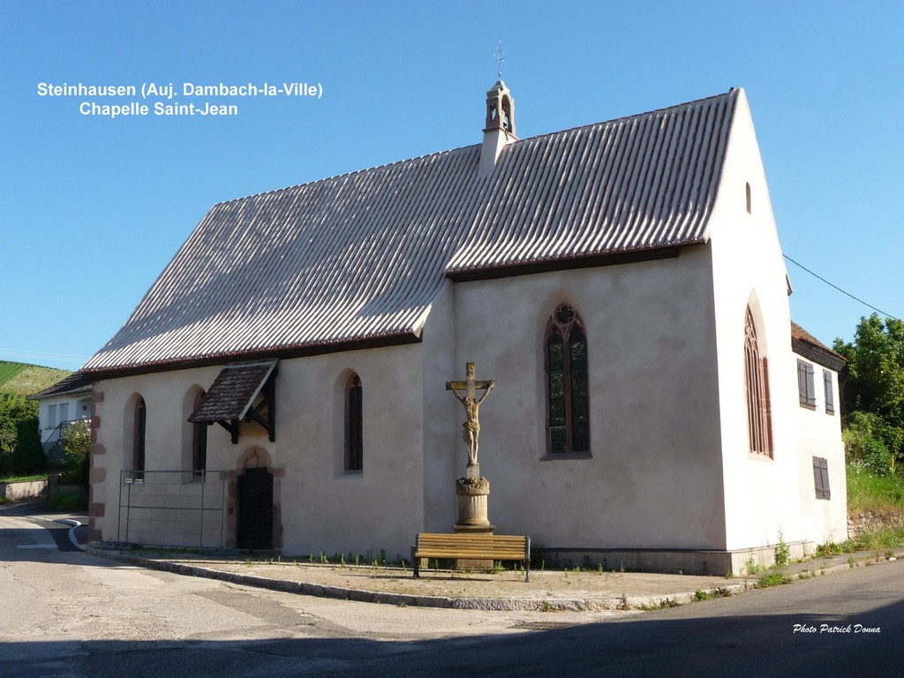

Slide 4
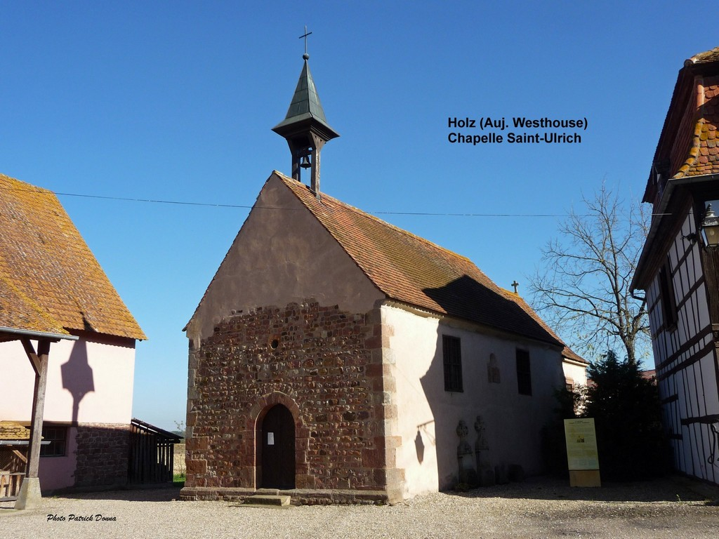

Slide 5
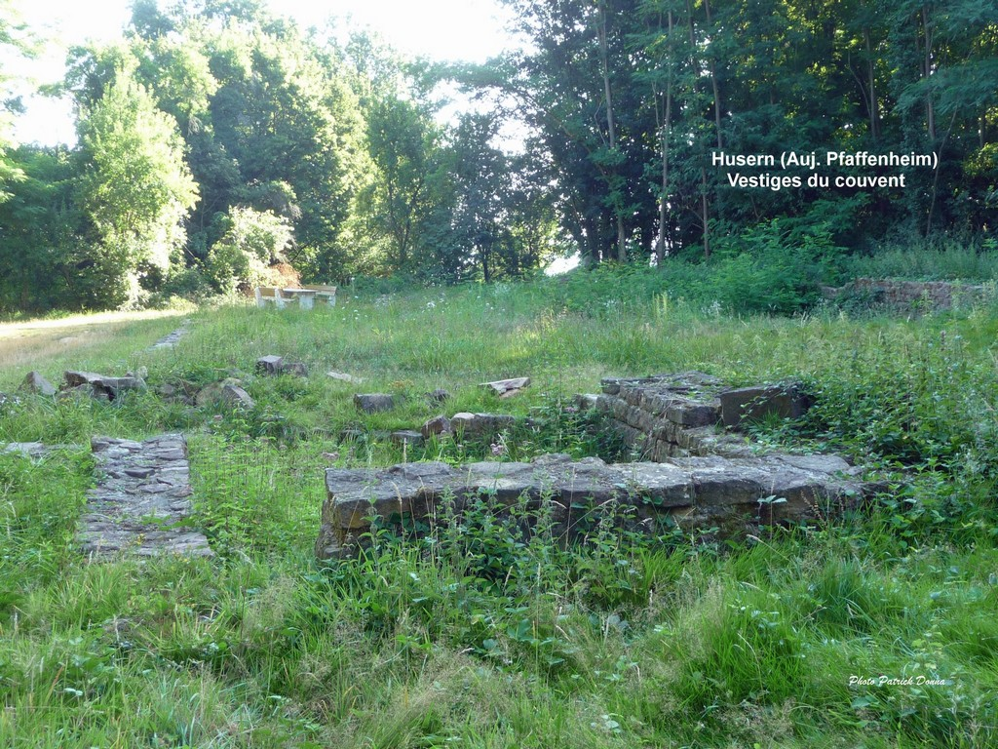

Slide 6
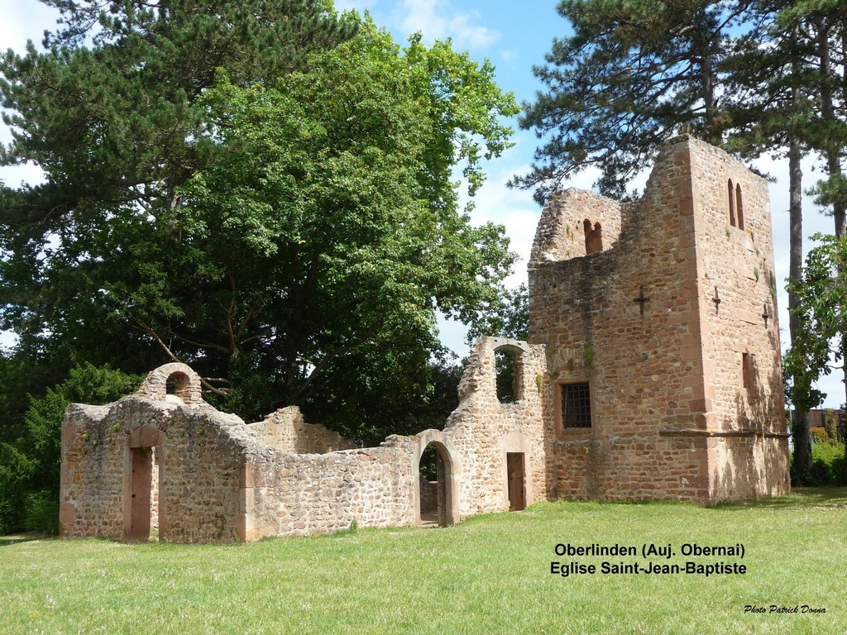

Slide 7
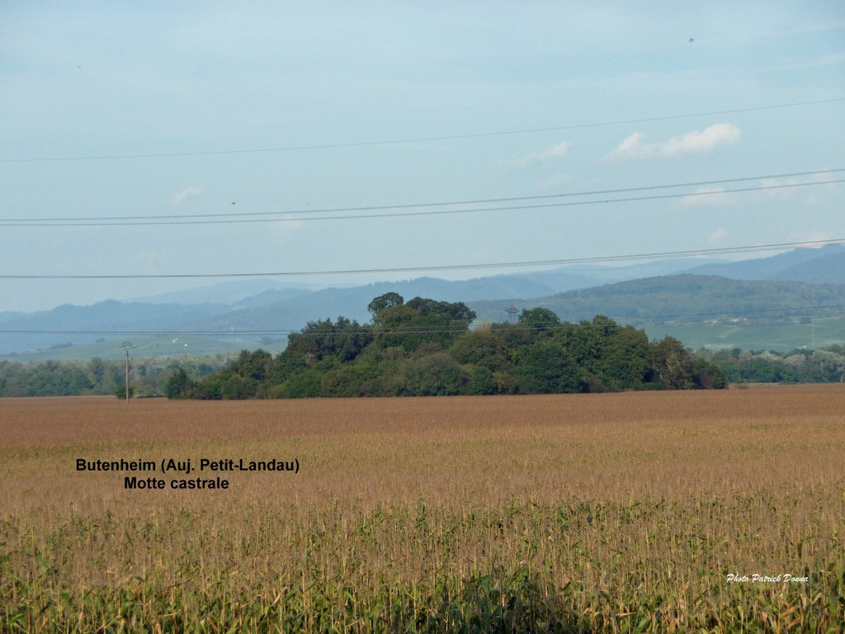

Slide 8
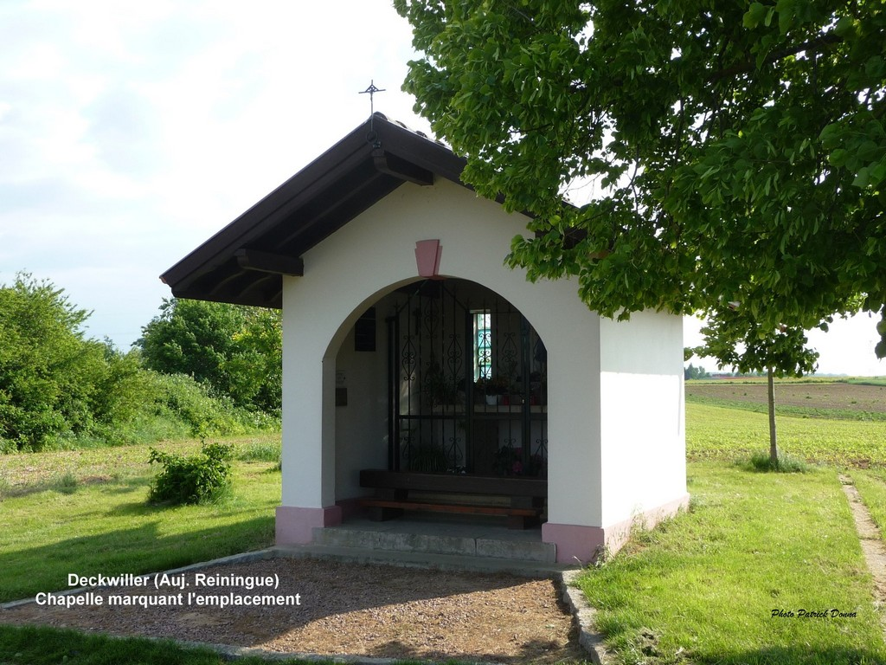

Slide 9
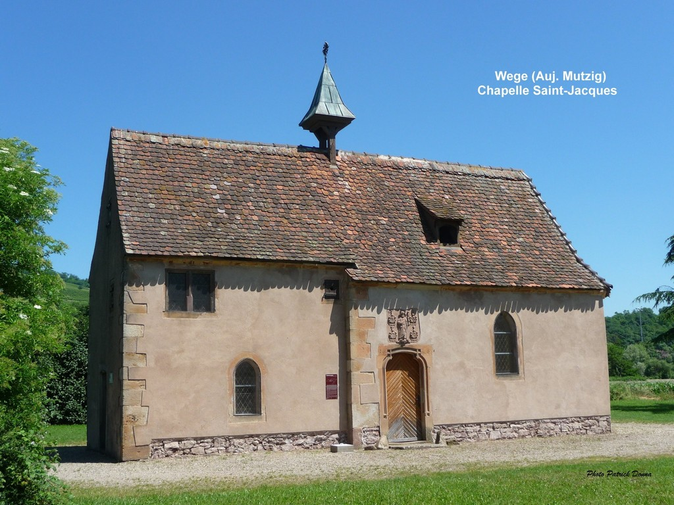

Slide 10
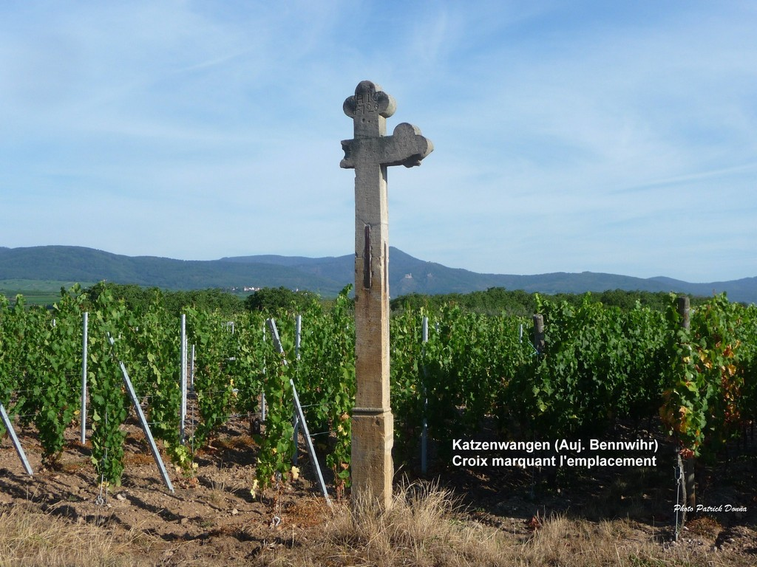

Slide 11
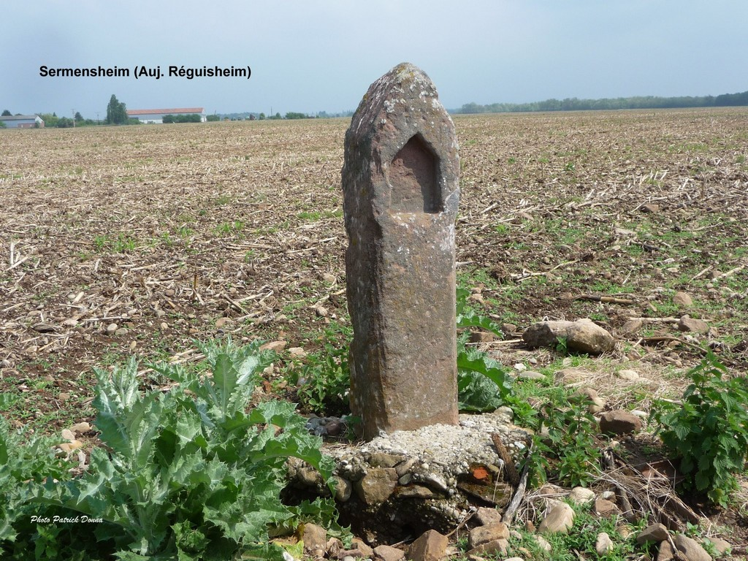

Slide 12
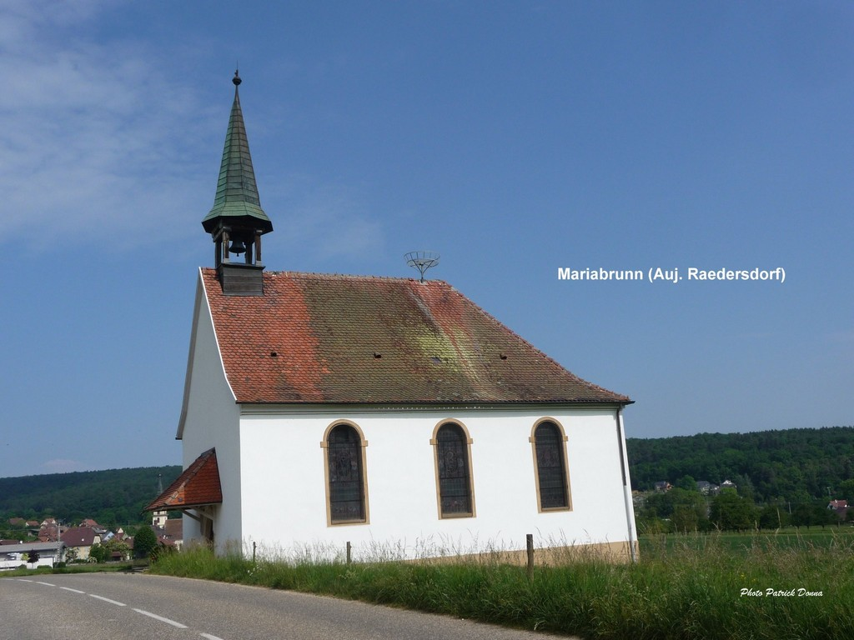

Slide 13
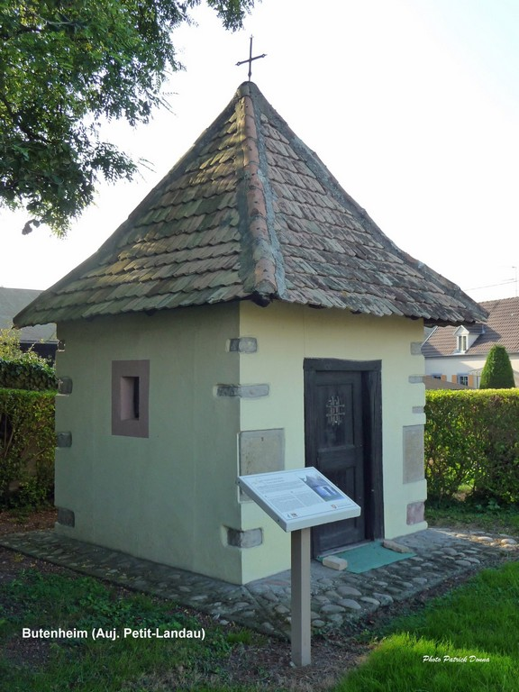

Slide 14
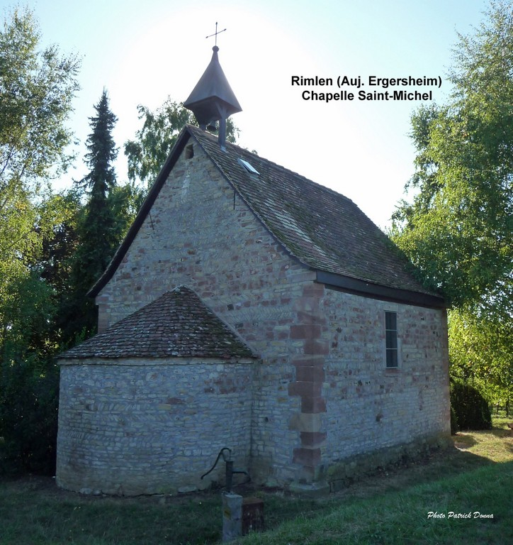

Slide 15
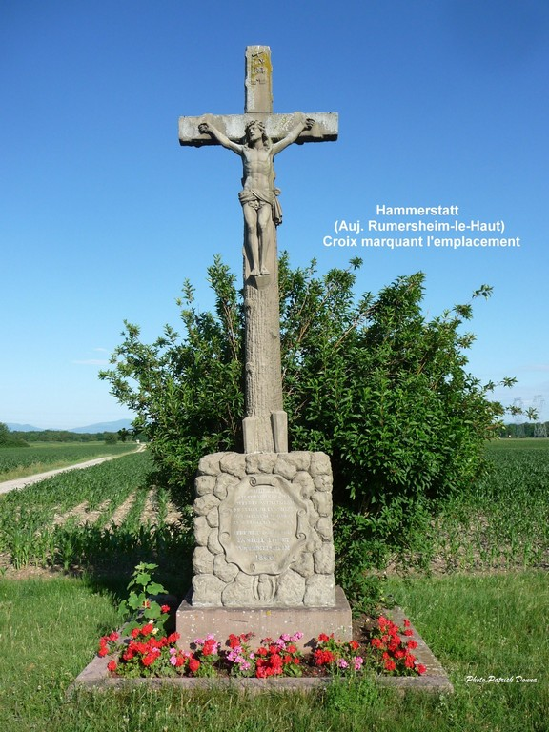

Slide 16
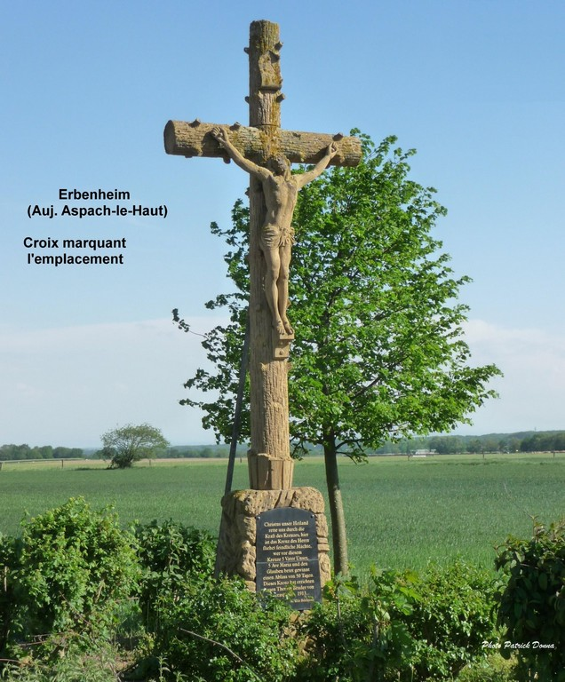

Slide 17
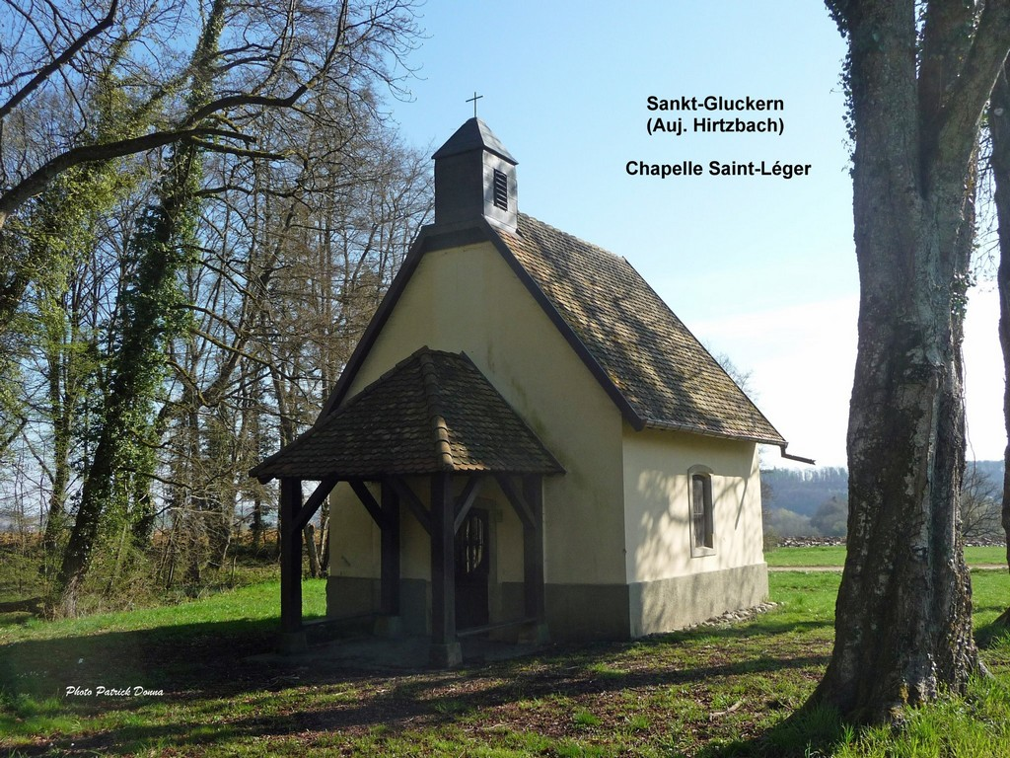

Slide 18
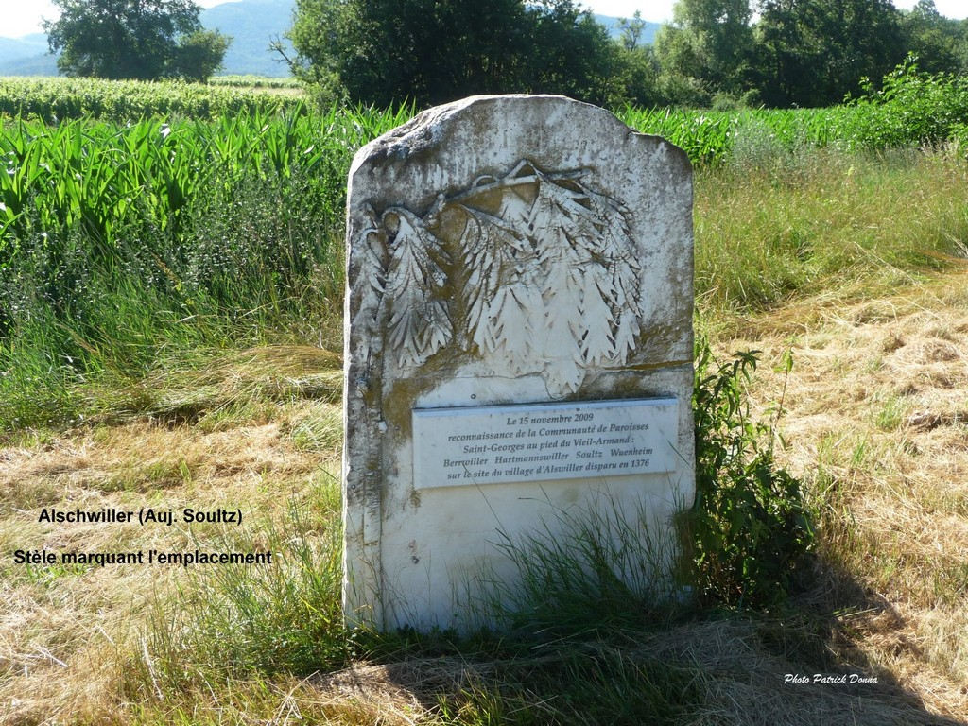
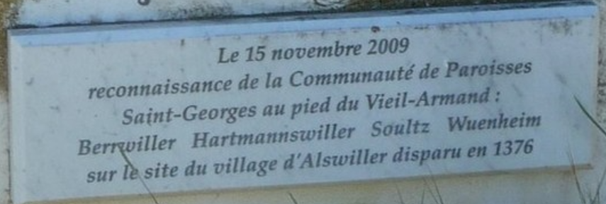

Slide 19
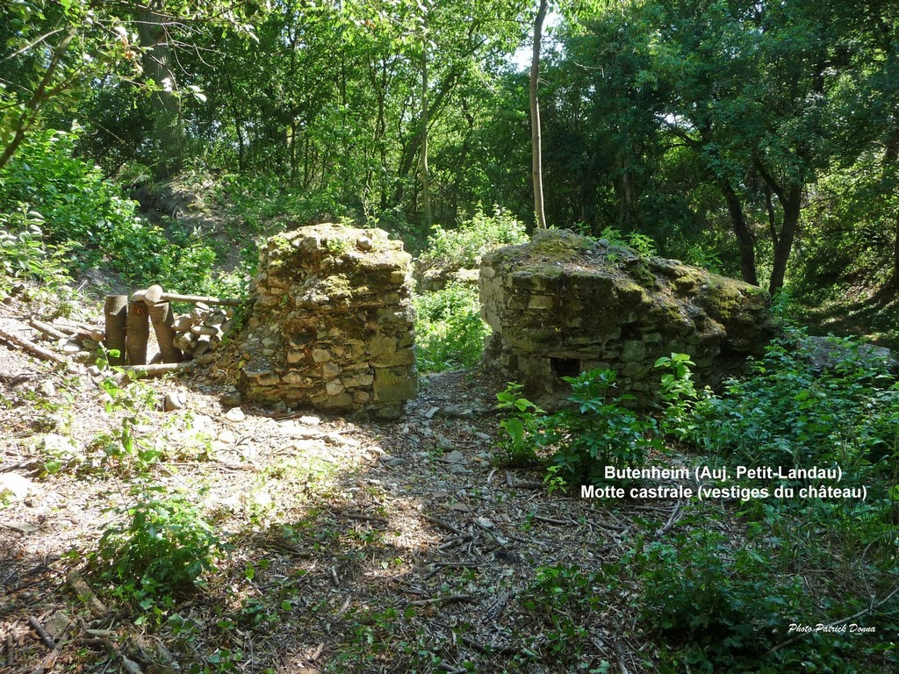

Slide 20
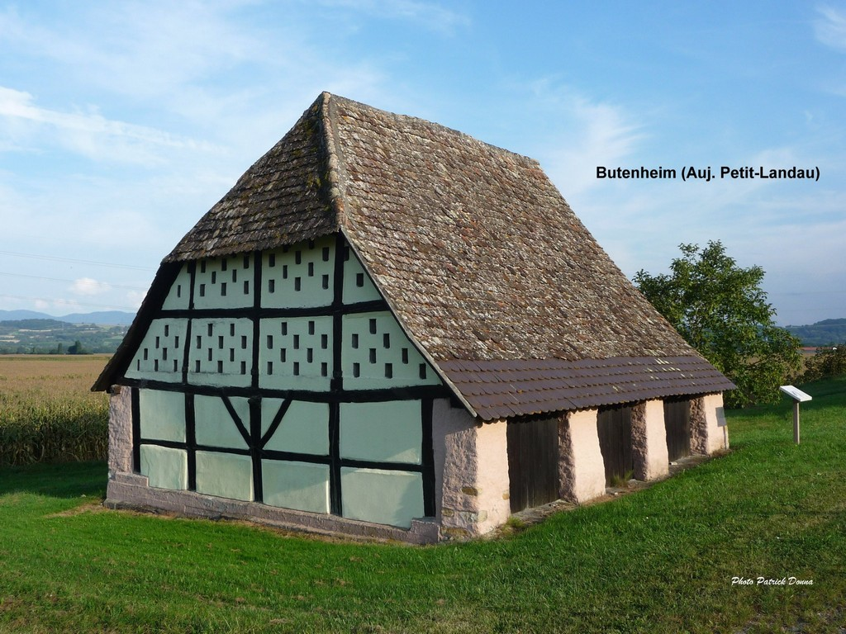

Slide 21
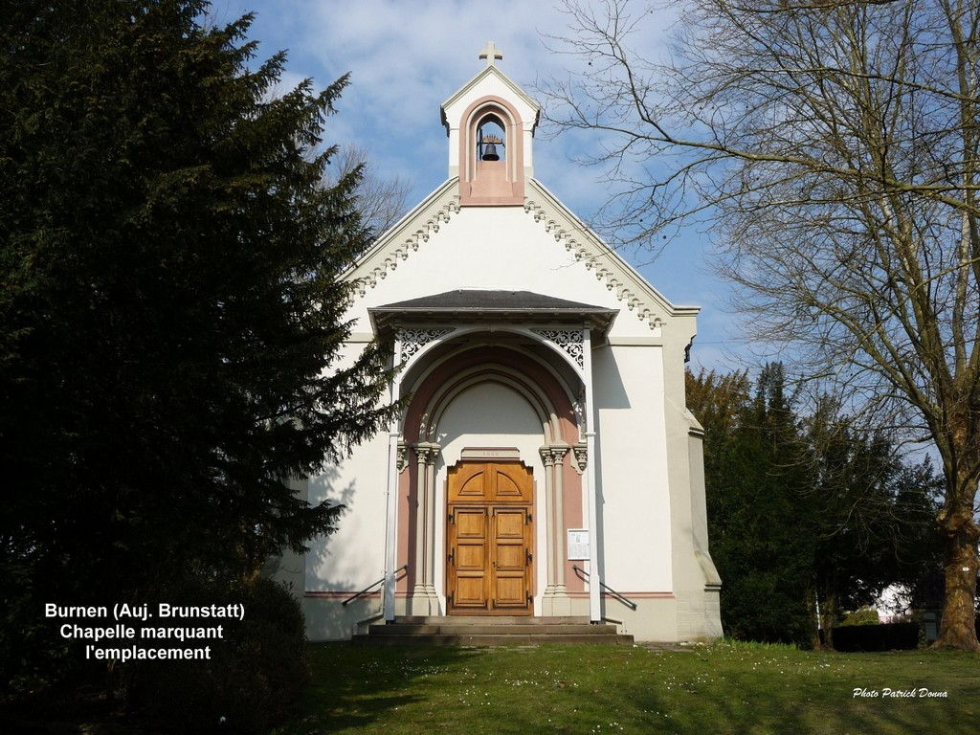

Slide 22
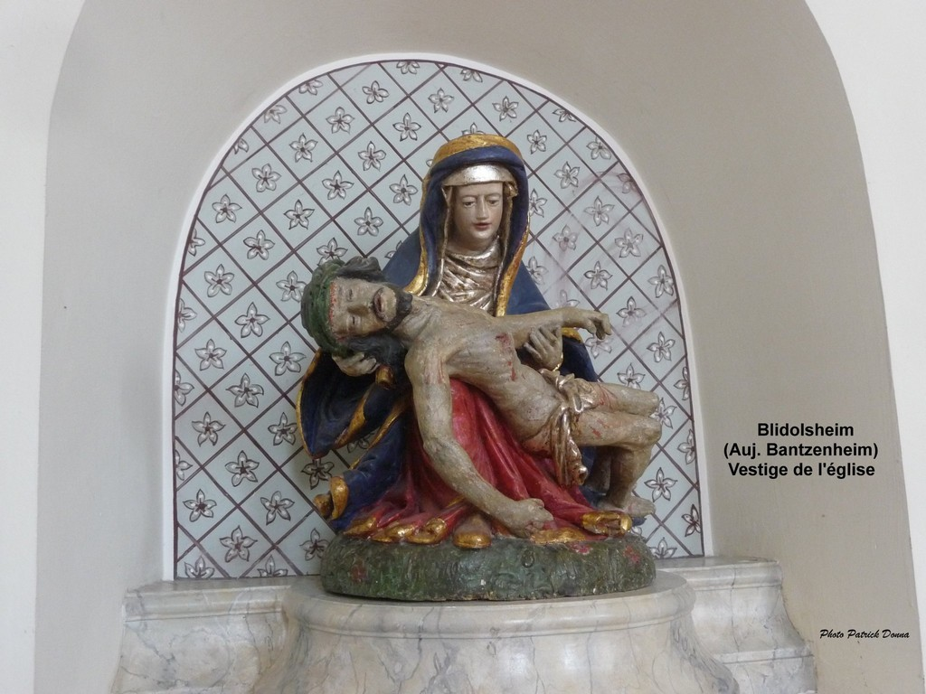

Slide 23
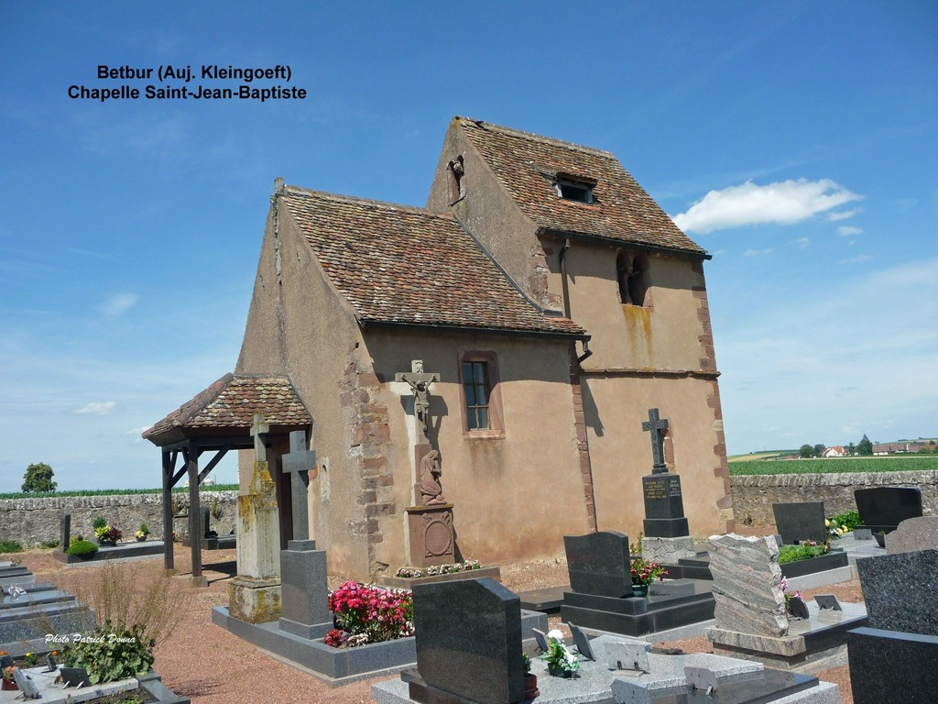

Slide 24
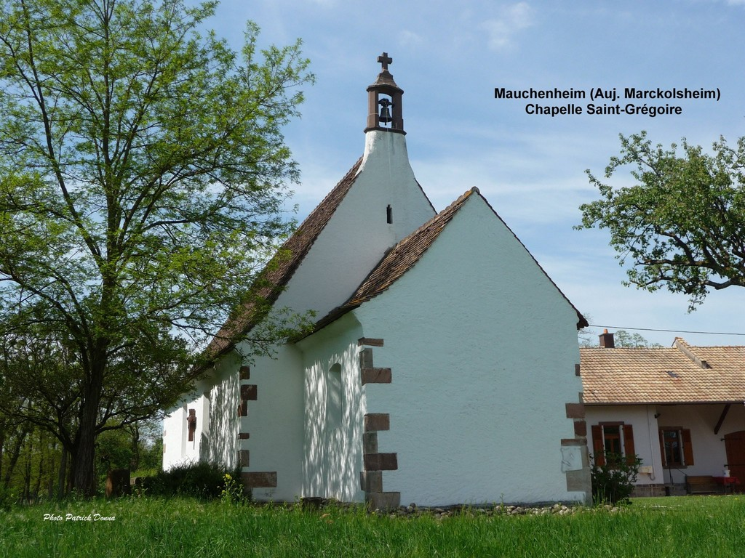

Slide 25
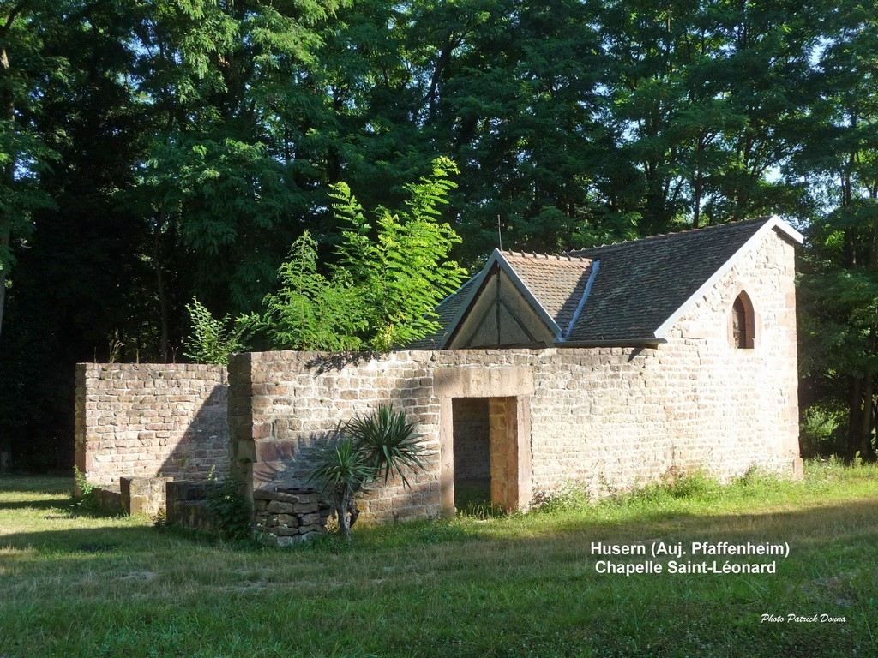

Slide 26
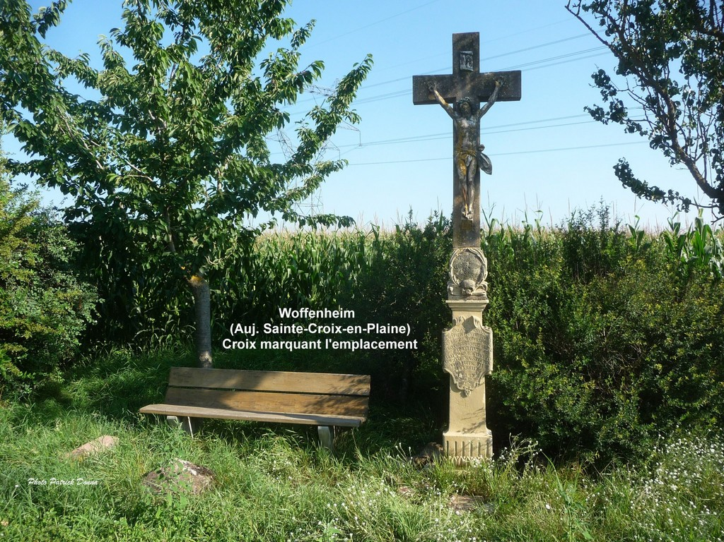

Slide 27
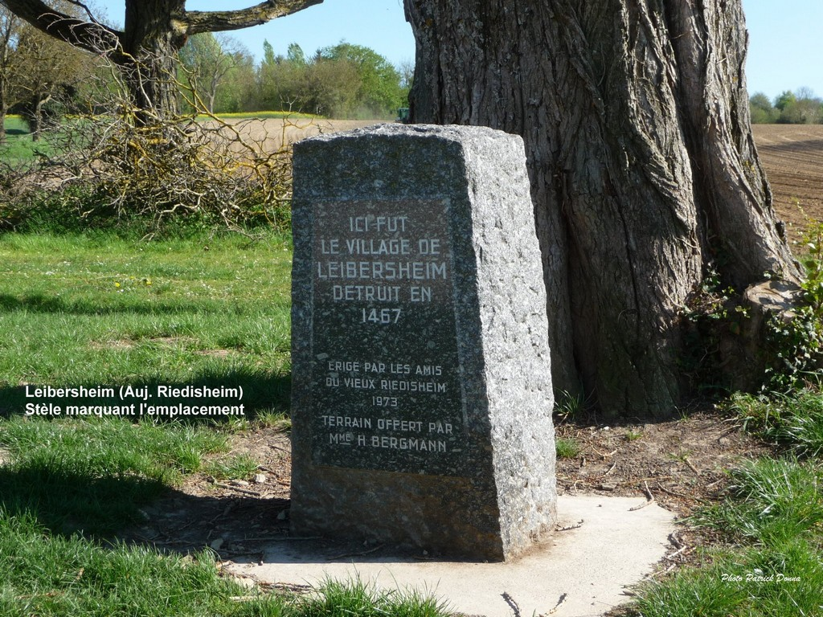

Slide 28
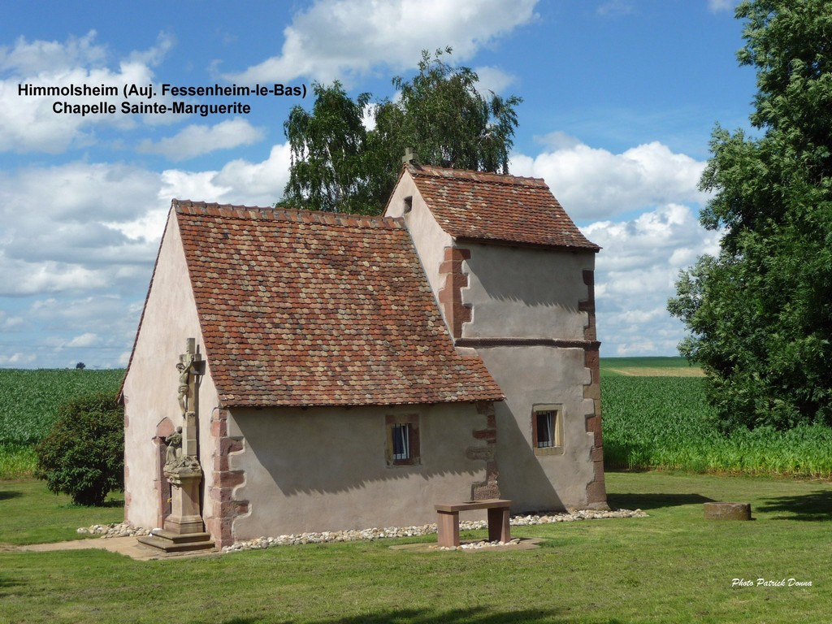

Slide 29
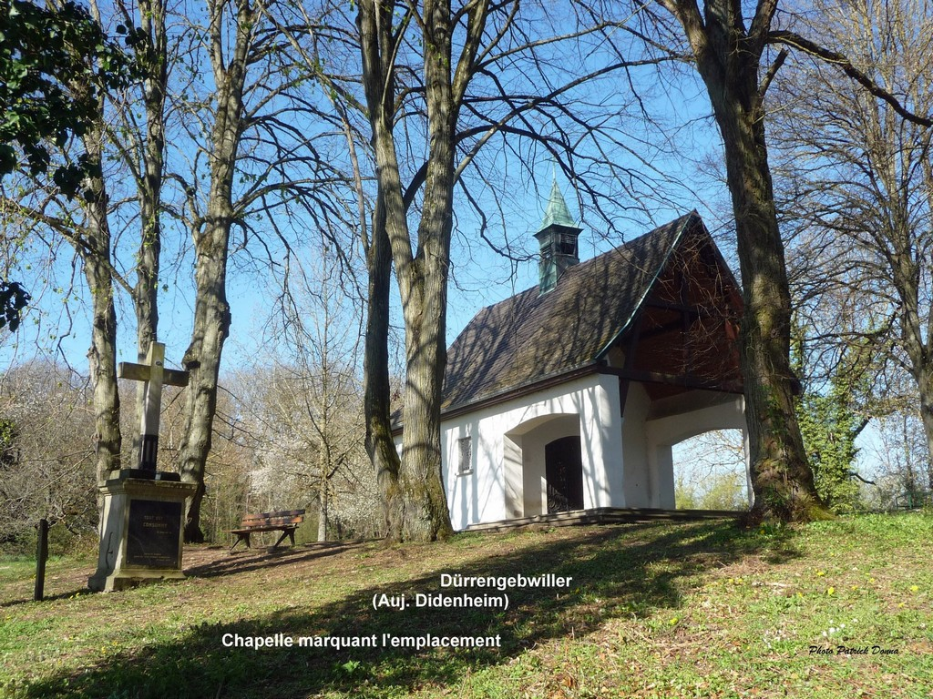

Slide 30
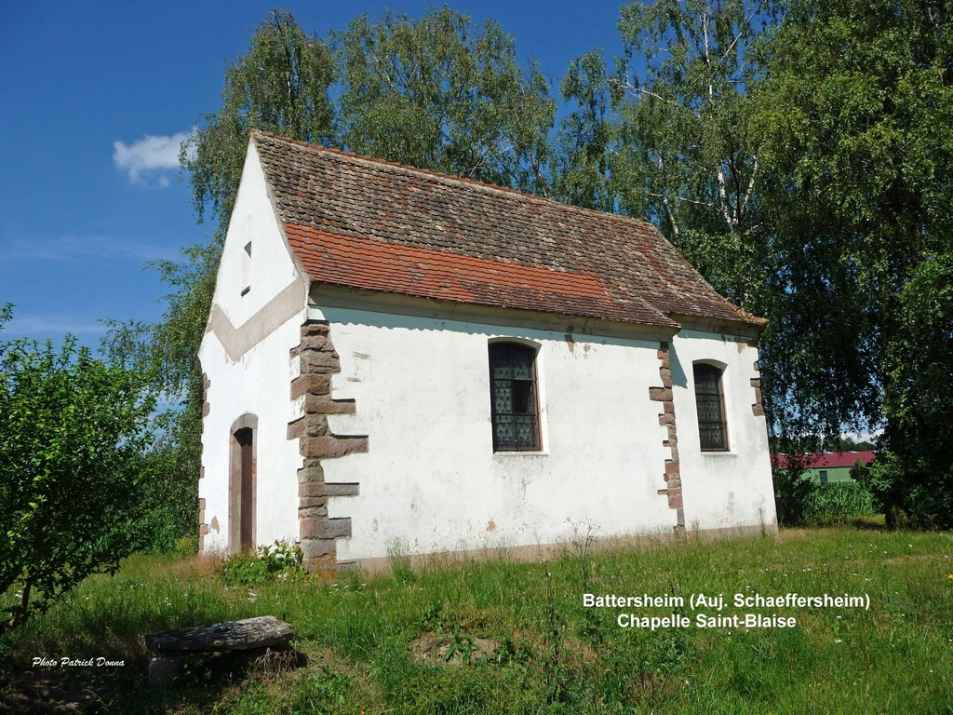

Slide 31
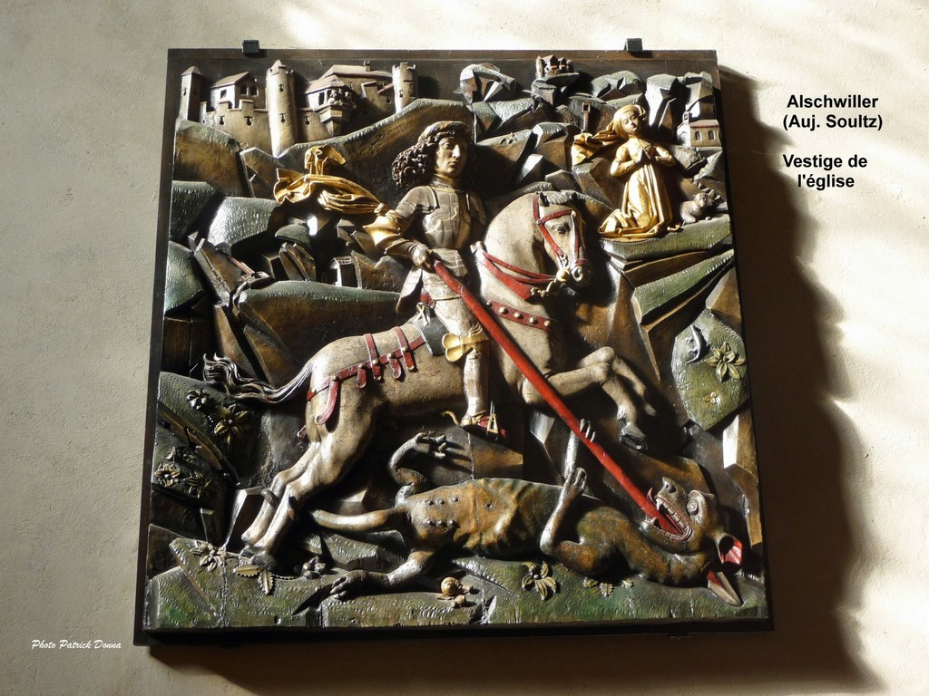

Slide 32
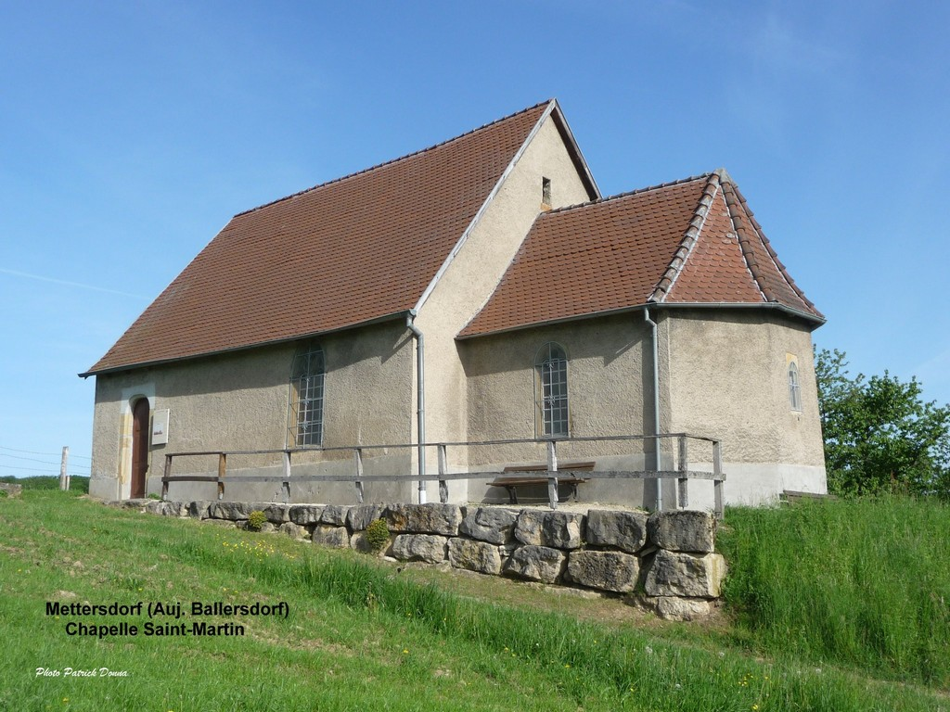

Slide 33
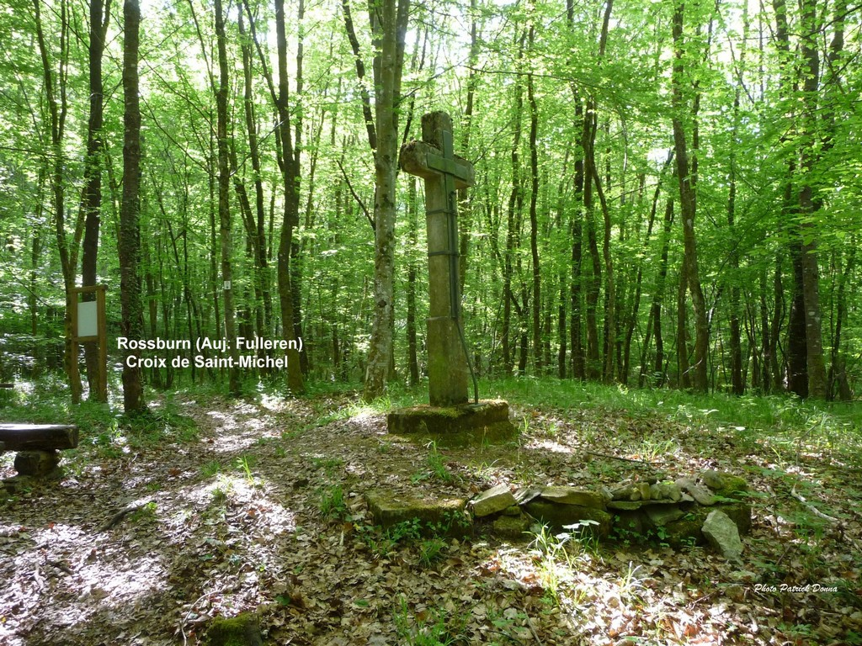

Slide 34
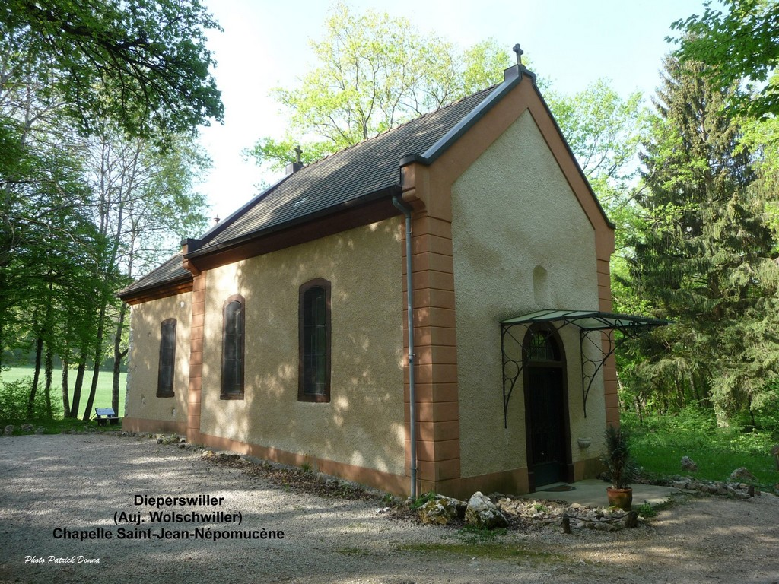

Slide 35
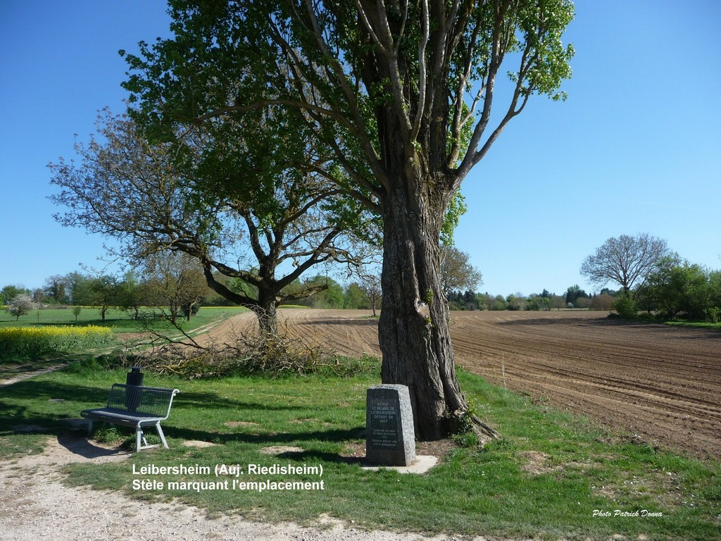

Slide 36
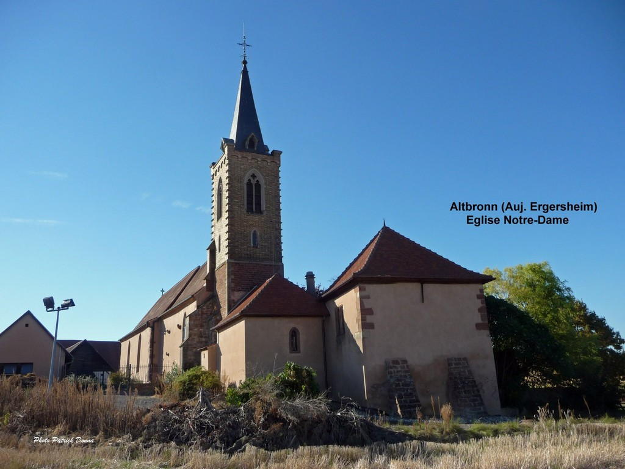

Slide 37
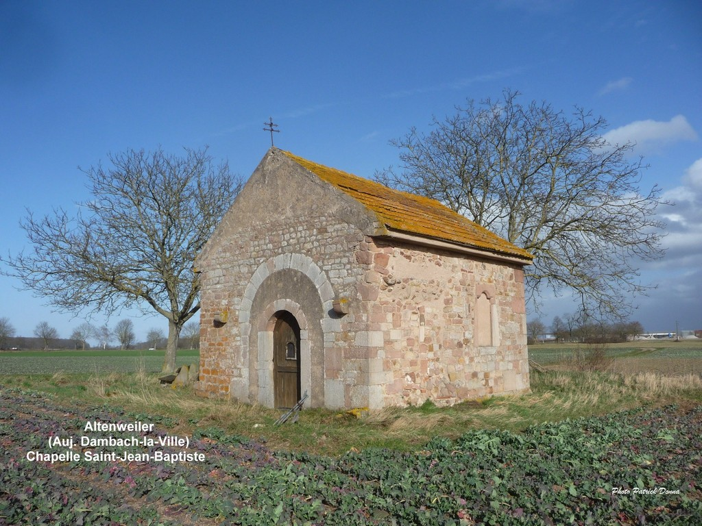

Slide 38
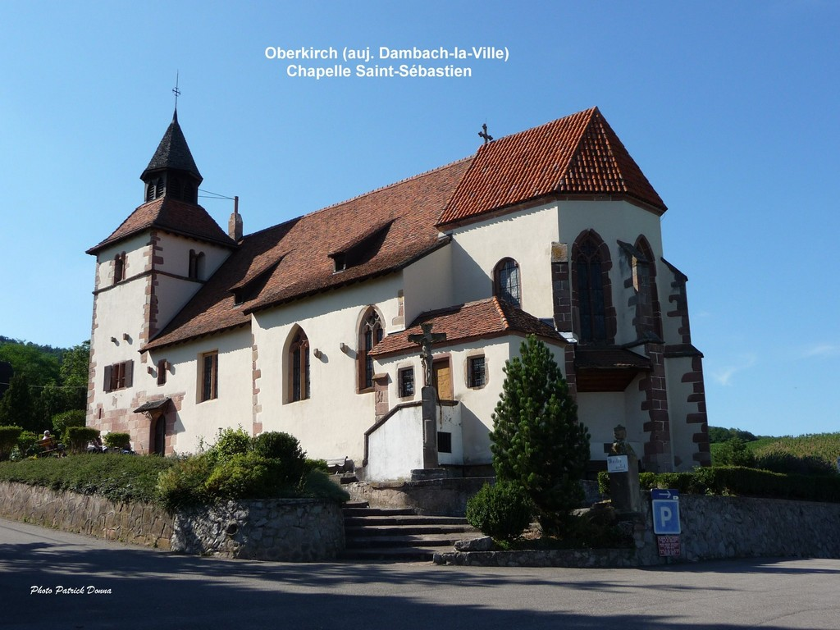

Slide 39
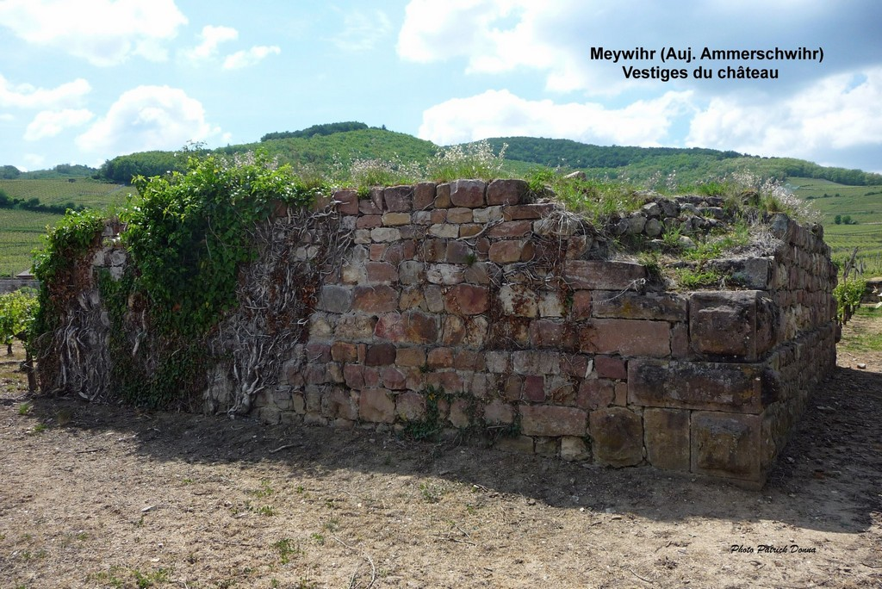

Slide 40
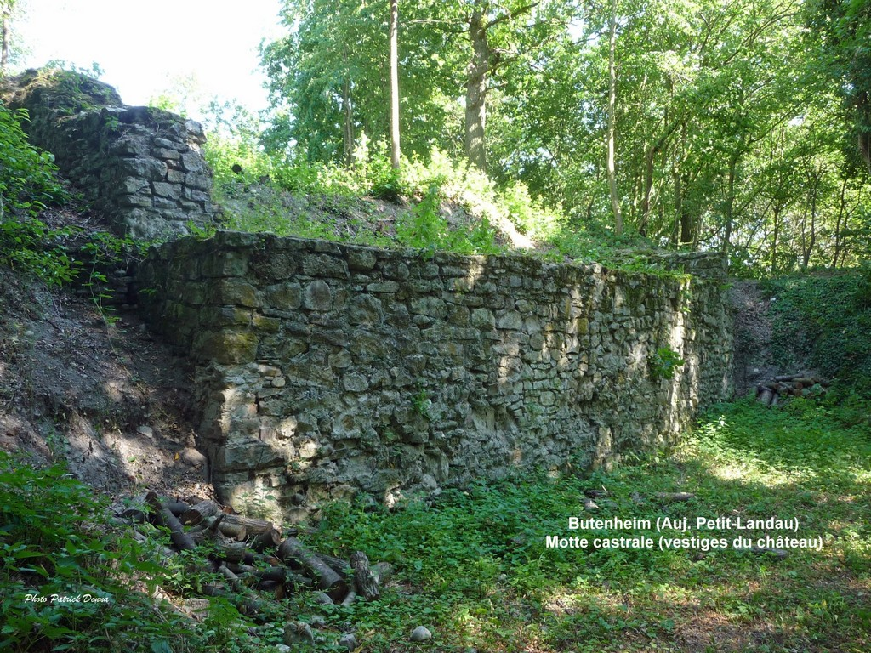

Slide 41
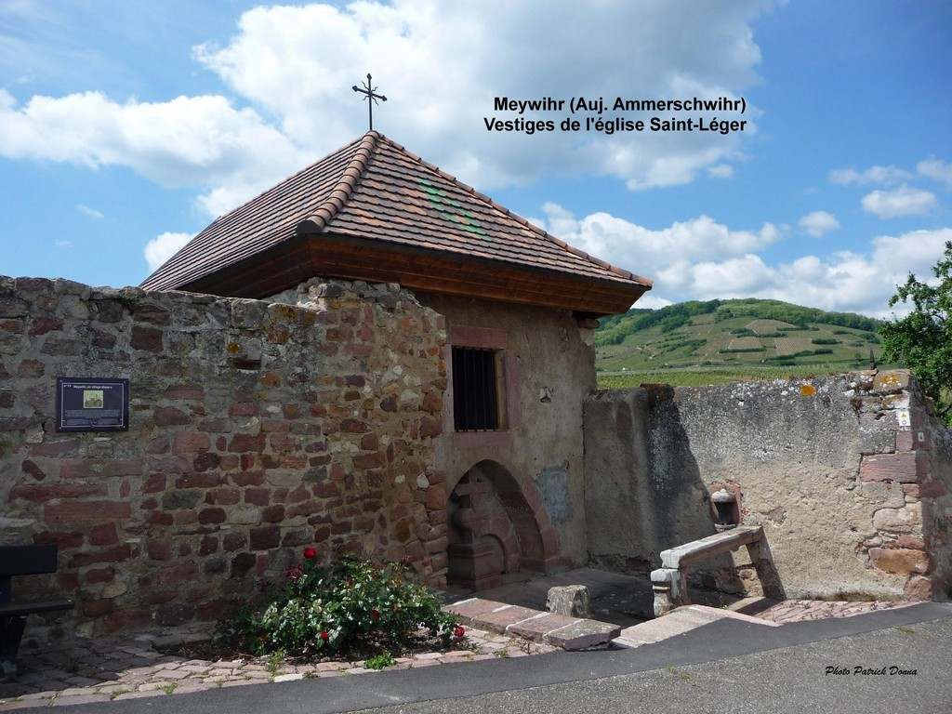

Slide 42
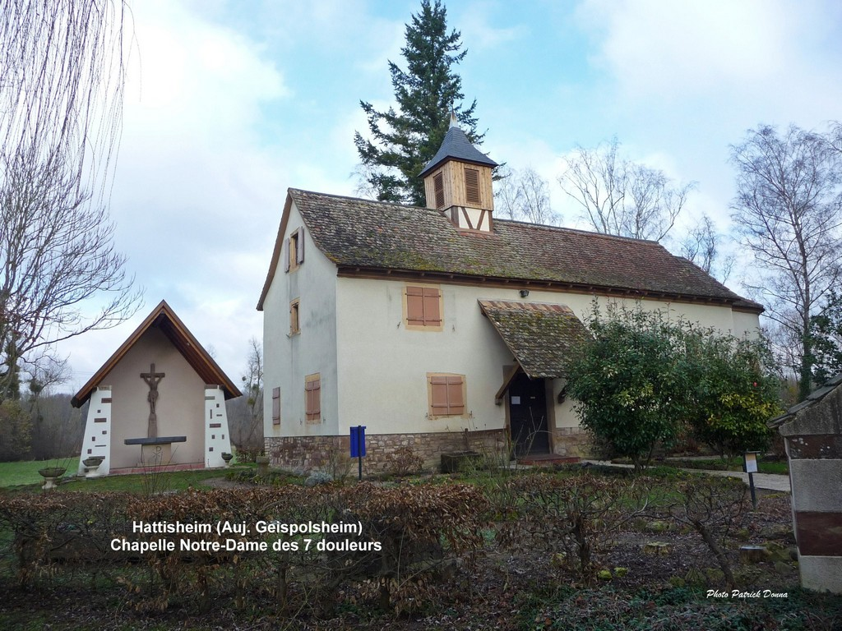

Slide 43
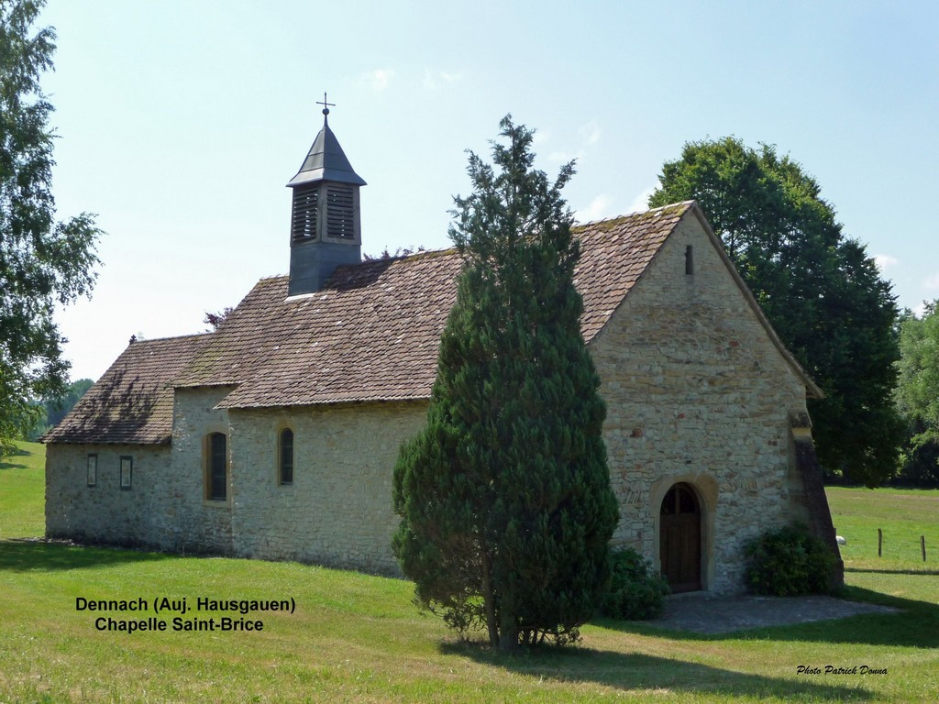

Slide 44
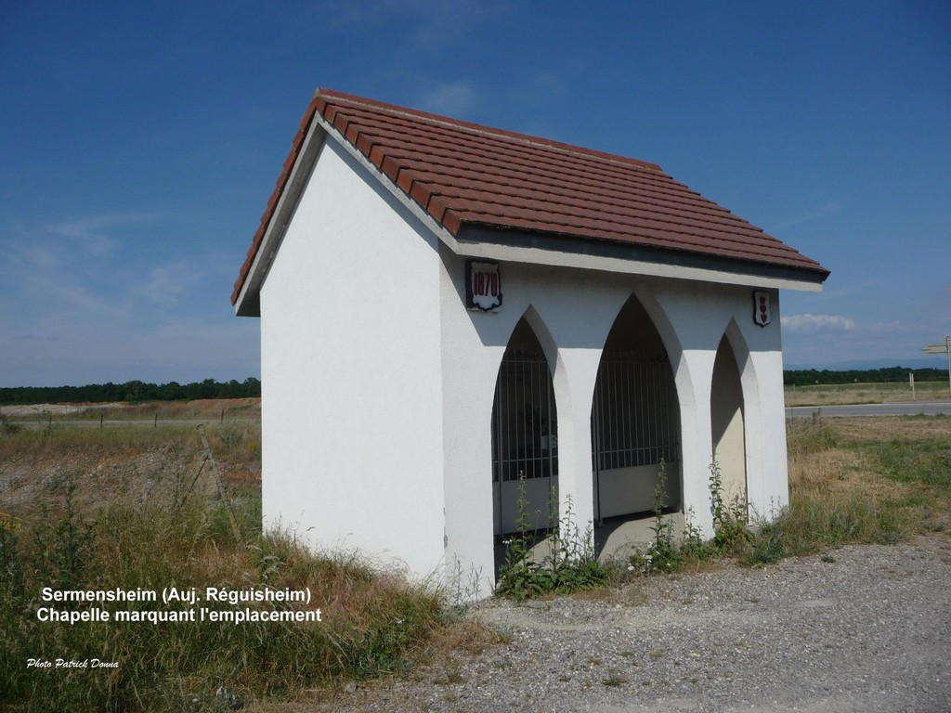

Slide 45
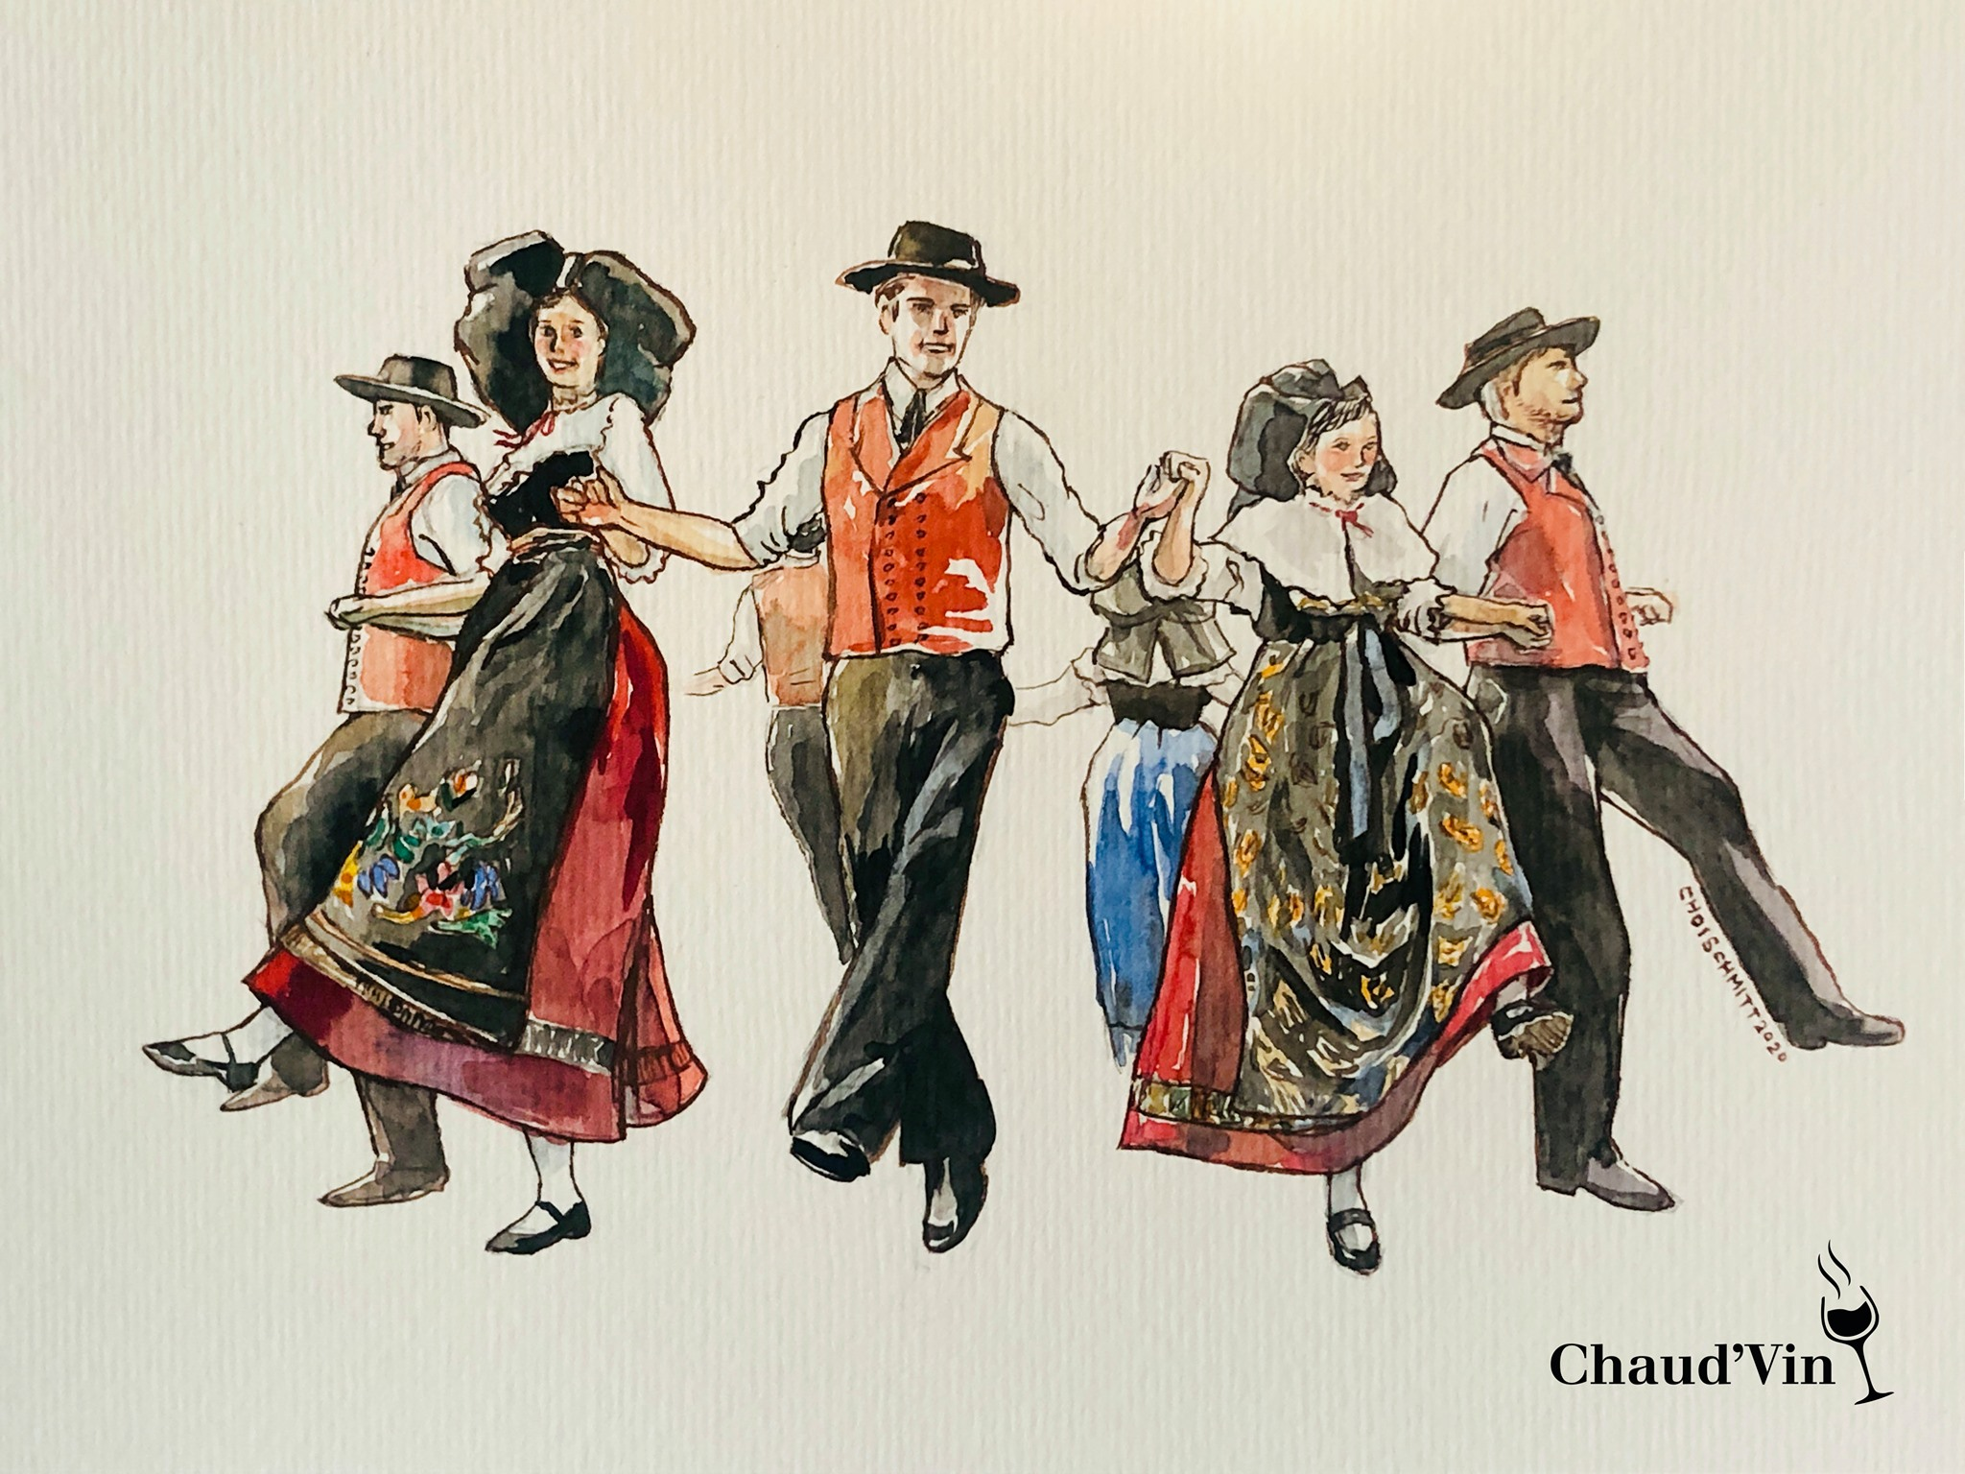
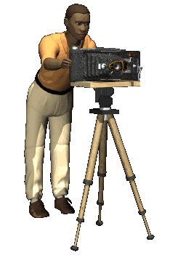



Musique traditionnelle
Internet
2506
Création
21.06.2023

